Slide 1
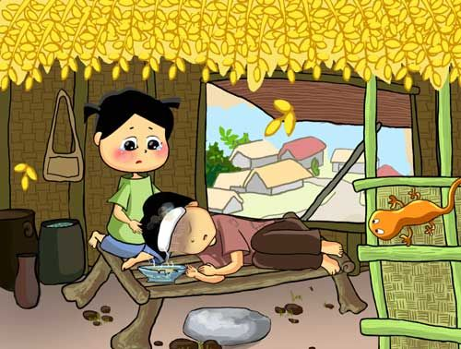

Slide 2
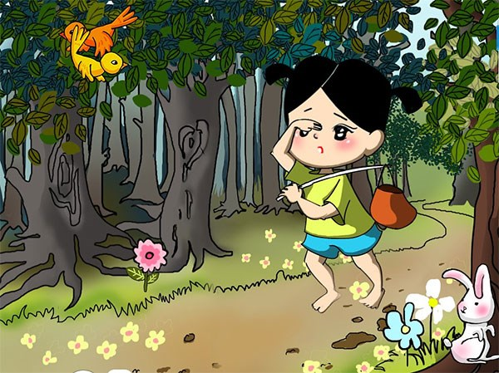

Slide 3
Đọc bài: Vì bây giờ mẹ mới về
Khi đứt tay, cậu bé có khóc không ?

Slide 4
Đọc bài: Vì bây giờ mẹ mới về
Lúc nào cậu bé mới khóc ? Vì sao ?

Slide 5
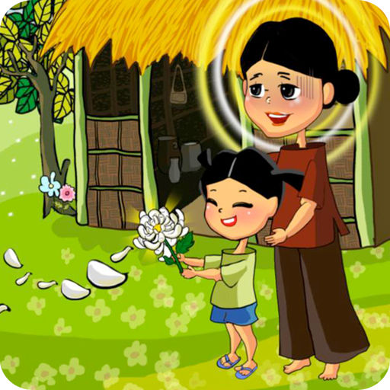

Slide 6
ỦY BAN NHÂN DÂNQUẬN 12
TRƯỜNG TIỂU HỌC NGUYỄN DU
TAÄP ÑOÏC
Baøi : ÑAÀM SEN
Naêm hoïc : 2019 - 2020

Slide 7
Đầm sen
Đầm sen ở ven làng . Lá sen màu xanh mát. Lá cao, lá thấp chen nhau, phủ khắp mặt đầm.
Hoa sen đua nhau vươn cao. Khi nở, cánh hoa đỏ nhạt xoè ra, phô đài sen và nhị vàng. Hương sen ngan ngát, thanh khiết. Đài sen khi già thì dẹt lại, xanh thẫm.
Suốt mùa sen, sáng sáng lại có những người ngồi trên thuyền nan rẽ lá, hái hoa .
/
/
/
/
/
/
/
/

Slide 8
T:
vươn cao
thanh khiết
thuyền nan

Slide 9
Đầm sen
Đầm sen ở ven làng . Lá sen màu xanh mát. Lá cao, lá thấp chen nhau, phủ khắp mặt đầm.
Hoa sen đua nhau vươn cao. Khi nở, cánh hoa đỏ nhạt xoè ra, phô đài sen và nhị vàng. Hương sen ngan ngát, thanh khiết. Đài sen khi già thì dẹt lại, xanh thẫm.
Suốt mùa sen, sáng sáng lại có những người ngồi trên thuyền nan rẽ lá, hái hoa.
1
/
2
/
3
/

Slide 10
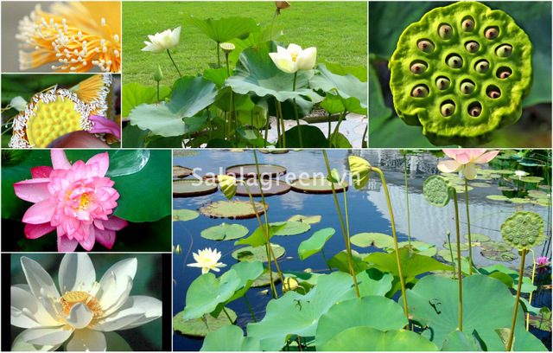

Slide 11
Đầm sen
Đầm sen ở ven làng . Lá sen màu xanh mát. Lá cao, lá thấp chen nhau, phủ khắp mặt đầm.
Hoa sen đua nhau vươn cao. Khi nở, cánh hoa đỏ nhạt xoè ra, phô đài sen và nhị vàng. Hương sen ngan ngát, thanh khiết. Đài sen khi già thì dẹt lại, xanh thẫm.
Suốt mùa sen, sáng sáng lại có những người ngồi trên thuyền nan rẽ lá, hái hoa.

Slide 12
Thư giãn

Slide 13
Ôn tập
vần en, oen

Slide 14
1. Tìm tiếng trong bài có vần en.
→ sen, ven, chen.

Slide 15
Đầm sen
Đầm sen ở ven làng . Lá sen màu xanh mát. Lá cao, lá thấp chen nhau, phủ khắp mặt đầm.
Hoa sen đua nhau vươn cao. Khi nở, cánh hoa đỏ nhạt xoè ra, phô đài sen và nhị vàng. Hương sen ngan ngát, thanh khiết. Đài sen khi già thì dẹt lại, xanh thẫm.
Suốt mùa sen, sáng sáng lại có những người ngồi trên thuyền nan rẽ lá, hái hoa.

Slide 16
2. Tìm tiếng ngoài bài:
- có vần en:
- có vần oen
con Én, lỡ hẹn
hoen gỉ

Slide 17
3. Nói câu chứa tiếng có vần en hoặc vần oen:
M:Truyện Dế Mèn phiêu lưu ký rất hay.

Slide 18
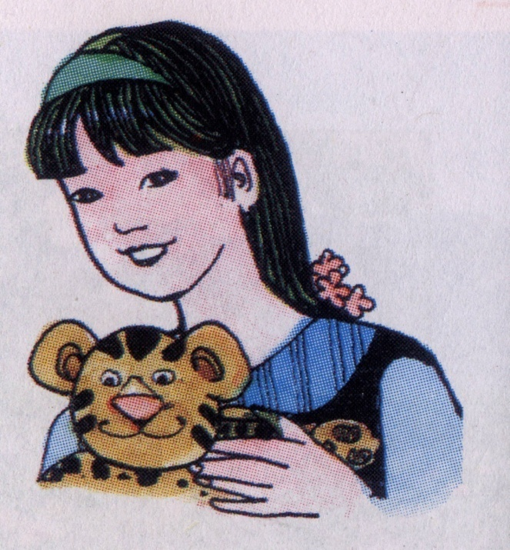
M:Lan nhoẻn miệng cười.

Slide 19
- Trong lớp em có nhiều đèn điện.
- Bác thợ đang rèn con dao.
- Máy cưa chạy xoèn xoẹt.
- Cửa sắt bị hoen gỉ.

Slide 20
Đầm sen
Đầm sen ở ven làng. Lá sen màu xanh mát. Lá cao, lá thấp chen nhau, phủ khắp mặt đầm.
Hoa sen đua nhau vươn cao. Khi nở, cánh hoa đỏ nhạt xoè ra, phô đài sen và nhị vàng. Hương sen ngan ngát, thanh khiết. Đài sen khi già thì dẹt lại, xanh thẫm.
Suốt mùa sen, sáng sáng lại có những người ngồi trên thuyền nan rẽ lá, hái hoa.

Slide 21
Chúc quý thầy cô nhiều sức khỏe.
Chúc các em học tập tốt

